Slide 1
Color Me Logo
Татјана јанцић
Ученици другог разреда ЕТШ ВРАЊЕ

Slide 2
Активност 1 – LOGOMAKER
Увод:
Марта и априла 2020. ученици су радили Mодул 6: Work.
Фокус је био на меким и тврдим вештинама, емоционалној интелигенцији, емпатији и комуникацији на радном месту. Након тога су слали аудио-видео записе у којима су кратко представљали своје најразвијеније меке вештине. Уследило је писање CV-ја, пријаве за посао по моделу, припрема за интервју за посао. До краја јуна послаће видео записе са својим одговорима.
Модул 6 се уклапа тематски у Модул 7 и финалне призводе ученика којима заокружују оба модула.

Slide 3
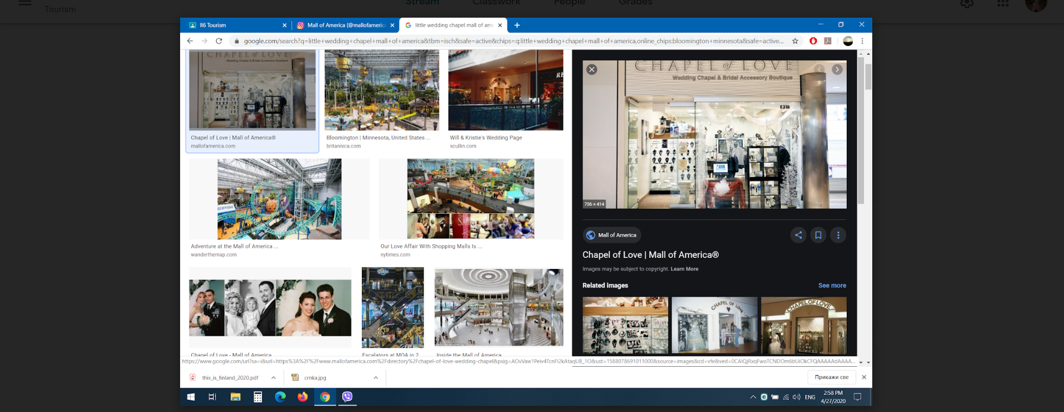
Mall of America
Instagram Quest: https://www.instagram.com/mallofamerica/?hl=en
Source: Instagram, Students’ Book FOCUS 2, Pearson.

Slide 4
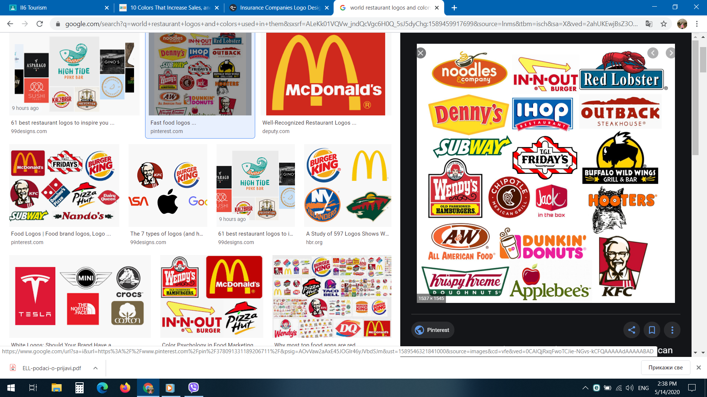
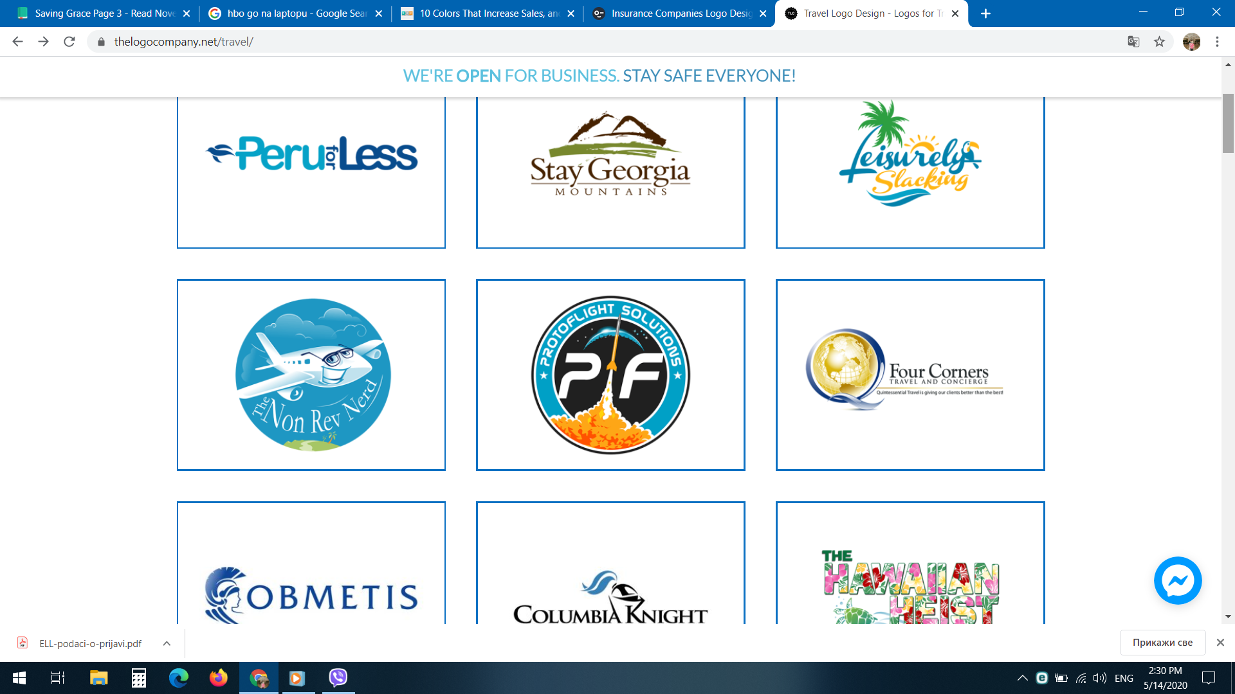
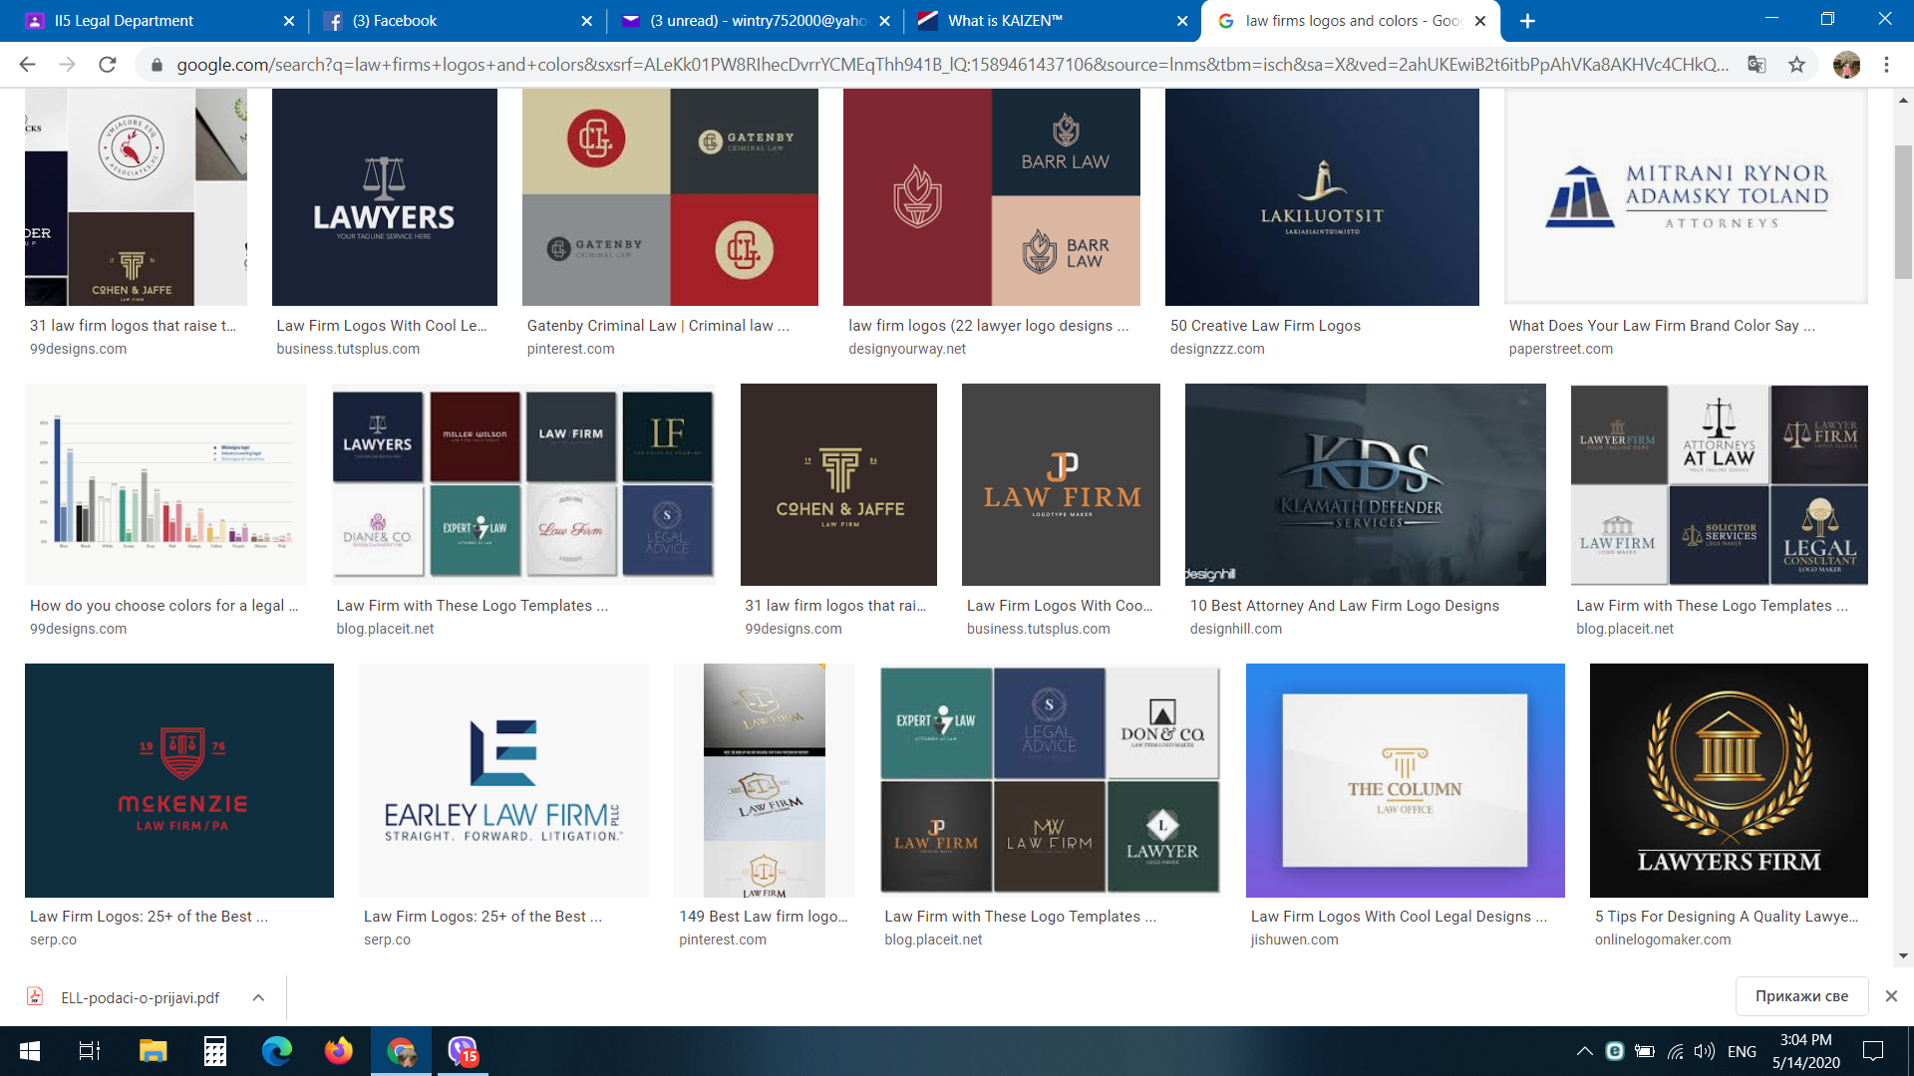
Модул 7... Извор: Википедија
Ланци брзе хране
Путничке агенције
Адвокатске фирме
Анализа боја указује на „срећу, радост, енергију“.
Анализа боја указује на безбедност, срећу, природу, свежину.
Анализа боја указује на озбиљност, договорност, сведеност, енергију, сигурност.

Slide 5



„На шта мене асоцирају боје?“
PURPLE
RED
ORANGE
„Beauty, confidence, mystery.”
„Attractive and challenging...love and passion…joy…happiness.”
“Energy, summer, speed, elegance, happiness.”

Slide 6



Мој лого, моја фирма
Угоститељство
Туризам
Лепота и здравље
Добар број ученика жели да храни људе својим специјалитетима ☺.
Многи би да раде у сектору за који се школују. #туризам #путовања #lifestyle #traveling
А многе девојке би да свет учине лепшим ☺.

Slide 7


Будућност је у помагању другима...

Slide 8
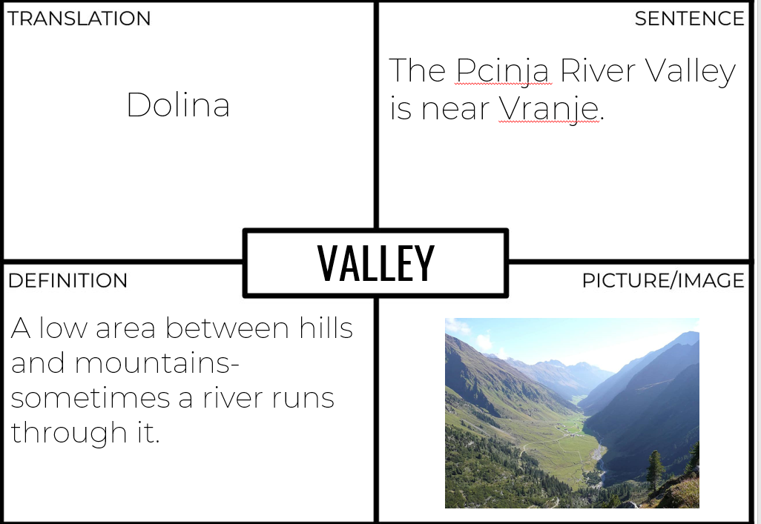
Активност 2 – Графичка организација вокабулара
Уз лого, финални производ овог, и било ког другог модула, може бити графичка организација вокабулара, било у смислу самосталног рада ученика приликом увођења новог, било као систематизација наученог.

Slide 9
Активност 3 - Стави све на Падлет! Хвала!
Падлет табла
Vocabulary graphic organizer
Радови ученика могу се видети на Падлет табли: https://padlet.com/pcinjski/3iydmmbourqy9dup
Пример графичке организације вокабулара: https://www.slideshare.net/selenaselenovic/vocabulary-graphic-organizer-crime

